Slide 1
Новогодний огонёк в 3 Д классе.
Елка новогодняя в комнате стоит И, блестя игрушками, с нами говорит. Вспоминает елочка с грустью зимний лес, Полный звонких песенок, сказок и чудес.

Slide 2
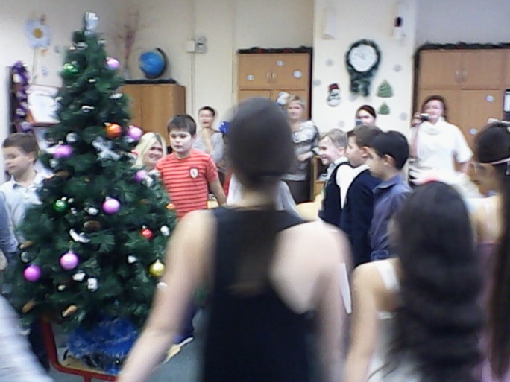
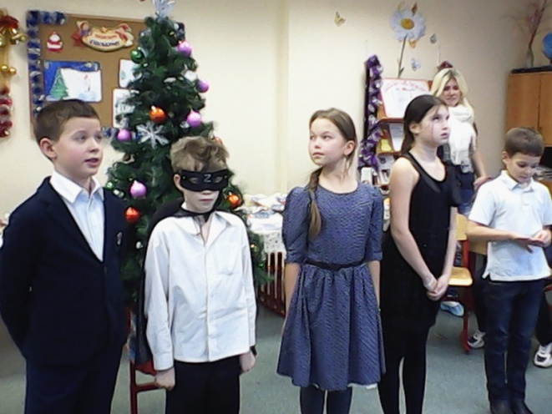
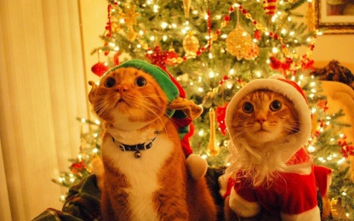
Представление
Елка новогодняя, не грусти ты зря, - Мы твои веселые, верные друзья. Так сверкай же радугой праздничной для нас, Будь счастливой, елочка, как и мы сейчас!

Slide 3
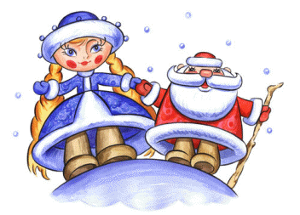
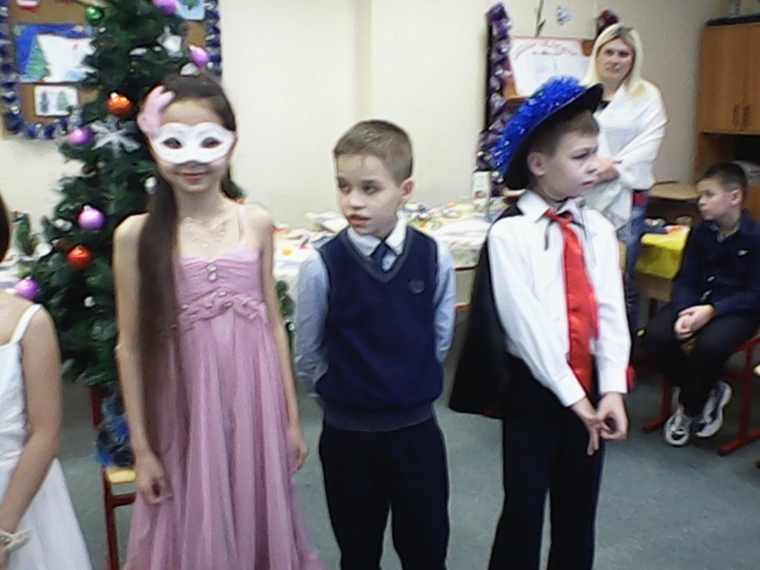
Споём те,друзья…..
Закружился хоровод, Льются песни звонко. Это значит - Новый год, Это значит - елка!

Slide 4
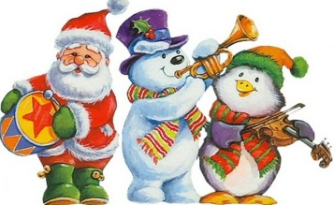
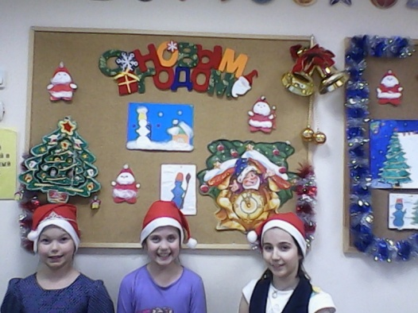
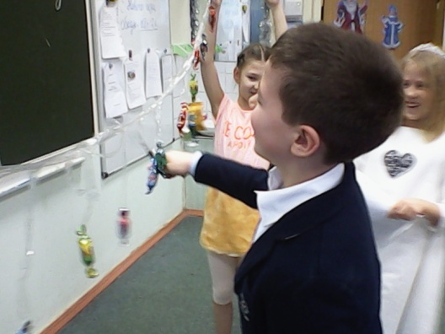
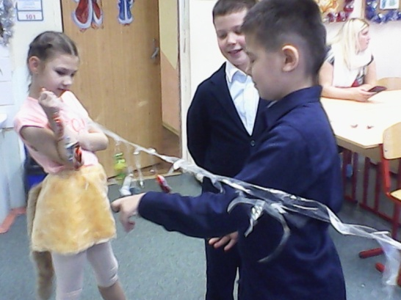
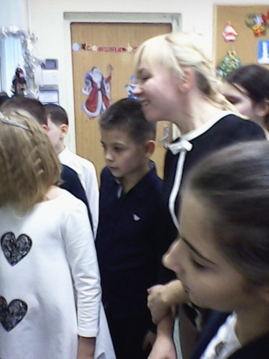
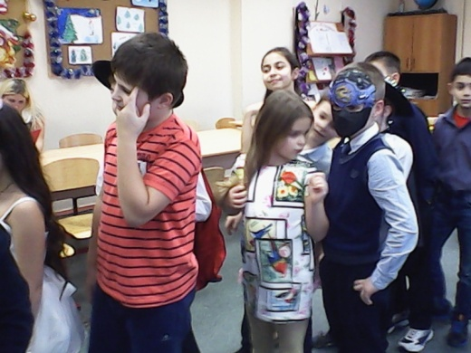
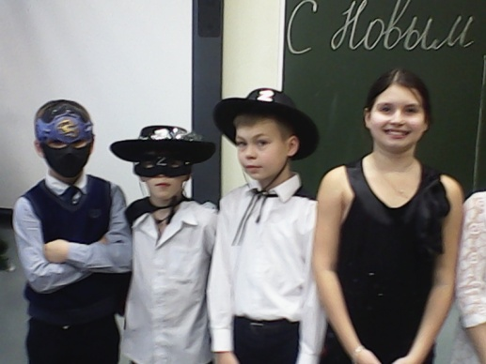
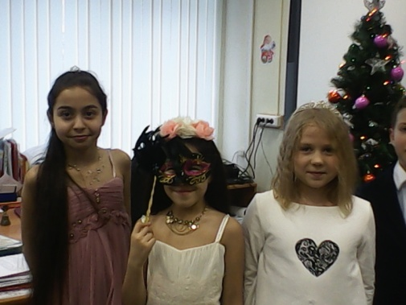
Игры и конкурсы
Елка новогодняя, не грусти ты зря, - Мы твои веселые, верные друзья. Так сверкай же радугой праздничной для нас, Будь счастливой, елочка, как и мы сейчас!

Slide 5
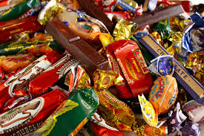
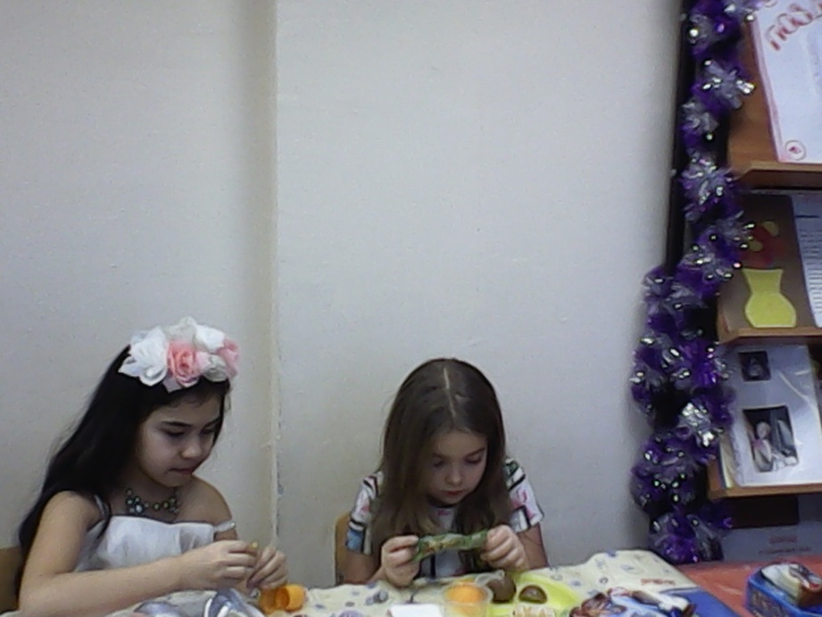
Новогоднее угощение
Поздравляю с Новым годом! Пусть придет он с бутербродом С медом, сахаром, вареньем И хорошим настроеньем. Чтоб его вы долго ели И ни разу не болели. /

Slide 6
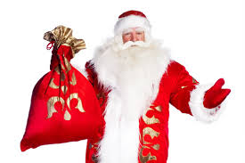
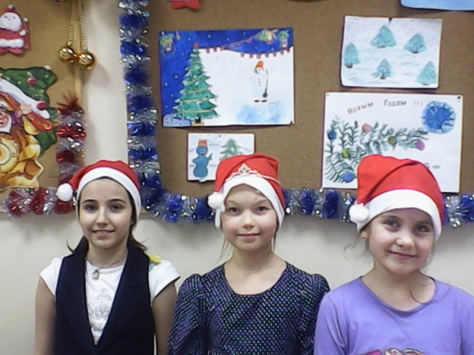
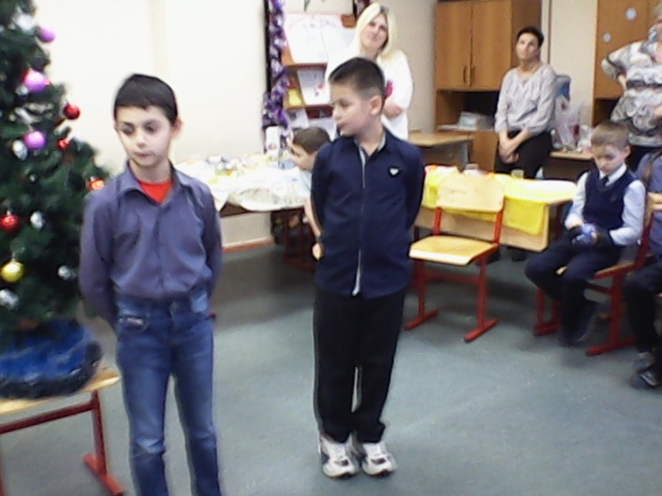
До новых встреч!
Желаю вам под Новый год Веселья звонкого, как лед, Улыбок светлых- как янтарь, Здоровья- как мороз в январь!

